Slide 1
DDIN - La Fabrique numérique
Présentation aux élus salariés du groupe EDF (13/12/23)
Observatoire français de la transition écologique, open services et open data
Maud Trepat-Marti
Responsable service ODAS
Léon Lim
Chef de projet Observatoire français de la TE
Bertrand Le Bodo,
Chargé de mission,
Chef de projet Open services

Slide 2
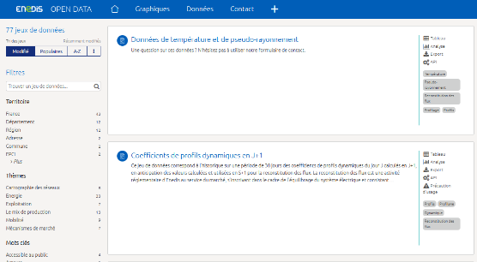
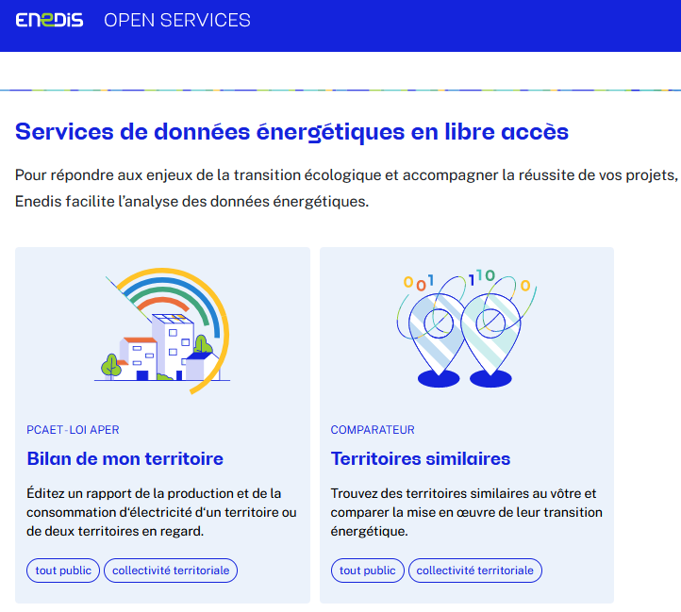
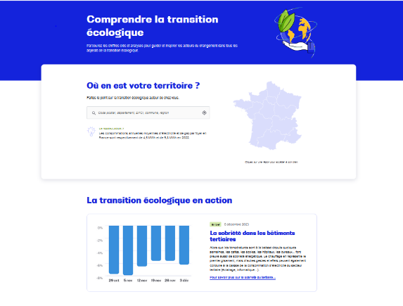
3 sites web ouverts et complémentaires dédiés aux acteurs de la transition écologique
Open Data
Données brutes
→ Cibles : experts de l’énergie, de la donnée, acteurs de marché, chercheurs, étudiants
Open Services
Observatoire français de la transition écologique
Données ouvertes
(notamment Open data d’Enedis, Agence ORE, plateforme ODRE)
36 000 observatoires locaux
(indicateurs clés de la
transition écologique)
→ Cibles : Relais d’opinion énergie, journalistes, élus nationaux et locaux, cadres dirigeants des collectivités, fonctions territoriales et salariés d’Enedis, citoyens
Service = 1 cible & 1 besoin
→ Cibles : professionnels de l’énergie dans les territoires, producteurs, bureaux d’étude, aménageurs/installateurs des EnR, fonctions territoriales

Slide 3
L’Open Data d’Enedis et les nouveautés 2024

Slide 4
L’Open Data d’Enedis met à disposition d’un public expert 75 jeux de données. Les travaux de mutualisation en cours vont venir enrichir l’offre open data des GRD en mutualisant leurs catalogues
Nouveauté 2024
Open data des GRD :
Travaux de mutualisation des open data des GRD, pilotés par l’Agence ORE
La convention Enedis – Agence ORE a été signée le 20/11/2023.
L’open data d’Enedis gardera son front Open data, à sa charte, mais courant T1 2024, il revêtira une structure graphique commune et les catalogues seront partagés avec les partenaires de la démarche.

Slide 5
Pour découvrir toute la richesse du site de l’Open Data d’Enedis,
rendez-vous sur :
data.enedis.fr
Pour nous contacter :
data.enedis.fr/page/contact
opendata@enedis.fr

Slide 6
L’Observatoire français de la transition écologique

Slide 7
Depuis novembre 2022, Enedis met à votre disposition l’Observatoire français de la transition écologique
Véritable témoin des transitions en cours, l’Observatoire est une vigie éclairée des dynamiques à l’œuvre au cœur des territoires
Ce site web ouvert à tous témoigne à travers la data des transformations en cours suivant 4 grands thèmes :
Consommer moins et mieux l’énergie
Transformer nos mobilités
Poursuivre la décarbonation de l’énergie
Produire et consommer l’énergie localement
Enedis met à disposition des données et ses savoir-faire pour permettre à chacun de devenir un acteur de la transition écologique
Cet Observatoire se démarque par une double valeur ajoutée :
Il tire sa légitimité de la richesse des données qu’Enedis produit et sur lesquelles elle a une expertise pointue.
Forte de cette expertise, Enedis rend intelligibles ces données : elle propose décryptages, analyses et points de vue.

Slide 8
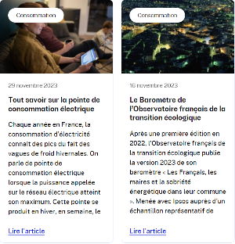
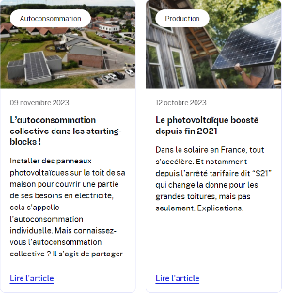
Quelles sont les informations que vous y trouvez ?
Indicateurs
Articles
Il y en a beaucoup, mais prenons quelques exemples :
Répartition de la consommation d'électricité et de gaz par secteur
Evolution de la consommation électrique de l’éclairage public
Nombre de nouvelles immatriculations de véhicules électriques
Évolution du nombre de points de charge
Taux d'équipement des aires d'autoroutes en IRVE
Évolution de la part de chaque filière dans la production d'électricité
Part de la production des énergies renouvelables dans le mix énergétique
Répartition de la puissance photovoltaïque installée en autoconsommation individuelle
Nombre d'opérations d'autoconsommation collective en service
... et bien plus encore !
Des articles éditoriaux et des baromètres pour apporter des analyses fines et des avis éclairés des experts :
Depuis novembre 2023, le site de l’Observatoire s’est doté d’un nouveau parcours utilisateur plus intuitif et de nouvelles fonctionnalités. Avec cette refonte, les utilisateurs bénéficient d’une meilleure expérience et peuvent accéder plus facilement aux informations à la maille nationale mais aussi et surtout à des mailles locales via 36 000 observatoires locaux, c’est-à-dire une page transition écologique dédiée à chaque territoire. Et cela en un clic !

Slide 9
Pour découvrir toute la richesse du site de
l’Observatoire français de la transition écologique, rendez-vous sur :
Pour nous contacter :
observatoire.enedis.fr/contact
observatoire@enedis.fr

Slide 10
Les Open Services

Slide 11
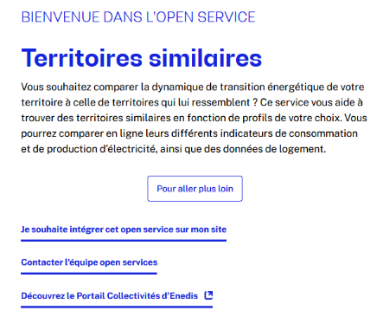
Depuis octobre 2023, Enedis met à votre disposition des open services : des services ouverts à tous et simples d’utilisation
Des services répondant aux besoins d’utilisateurs bien définis
Des services gratuits, utilisant des données publiques et répondant aux enjeux spécifiques d’une cible d’utilisateurs
services de données clé en main et en « self-service »
Un accès libre et simple
Des services en libre accès, sans authentification :
Pour tous, sur la plateforme des open services d’Enedis
Sur les espaces clients d’Enedis
Ils peuvent aussi être facilement intégrés sur des sites tiers en dehors d’Enedis (en marque grise)
Par exemple, le site d’une collectivité, d’un observatoire …
Un premier niveau de services, pouvant être approfondi par des services à accès restreint
Ces services donnent un premier niveau d’information, répondant à des besoins spécifiques.
Ils peuvent ensuite être complétés par des services à accès restreint, sur l’espace clients ou sur demande, pour accéder à des données enrichies qui ne peuvent pas être rendues publiques.

Slide 12
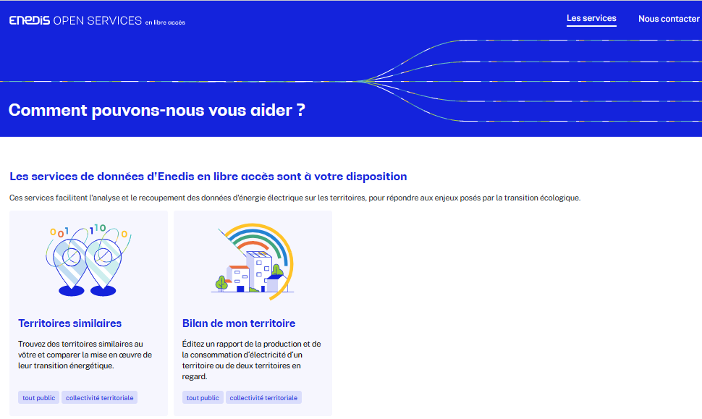
Quelles sont les open services que vous y trouvez ?
Lancement du site et des premiers open services en octobre 2023
Intégration sur le portail Collectivités
Bilan de mon territoire : service actuel relooké et enrichissement multi énergie et ENR
Territoires similaires : trouver des territoires avec lesquels se comparer

Slide 13
Pour découvrir toute la richesse du site des Open Services,
rendez-vous sur :
openservices.enedis.fr
Pour nous contacter :

